Slide 1
SITUAZIONE QUESTIONARIO RUP
RNTTA – GLAMM
(Gruppo di lavoro per le procedure amministrative e contatto con l’A.C.)

Slide 2
Assemblea di Genova – marzo 2015 Organizzazione del RUP nell’INFN
GLAMM – Questionario RUP
Assemblea di Roma – giugno 2015: Presentazione del GLAMM e proposta di un questionario
24 luglio 2015: Questionario sul RUP
(allargato anche al personale ricercatore)

Slide 3
330 risposte al 25/09/2015
GLAMM – Questionario RUP

Slide 4
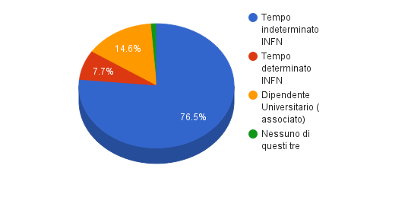
Tipo di contratto
GLAMM – Questionario RUP

Slide 5
GLAMM – Questionario RUP
Hai un titolo di studio pertinente agli aspetti amministrativi della funzione di RUP?.

Slide 6
GLAMM – Questionario RUP
Che tipo di formazione l'INFN ti ha offerto?
Nessuna formazione | 51.4%
Un incontro formativo, dopo la nomina a RUP | 23.1%
Un incontro formativo, prima della nomina a RUP | 8.2%
Più incontri formativi, prima e/o dopo la nomina a RUP | 7.9%
Formazione continua (es. una volta l'anno o in occasione di sensibili cambiamenti normativi) | 1.8%
Altro | 9.7%

Slide 7
GLAMM – Questionario RUP
Aggiornamenti e informazioni: soddisfatti?

Slide 8
GLAMM – Questionario RUP
Tipo di nomina RUP
nomina generica perché responsabile di servizio o di sigla di esperimento (per acquisti di beni e servizi fino a € 20.000) | 72.5%
nomina ad hoc per ogni singolo acquisto di beni e servizi | 26.3%
nomina generica perché ritenuto esperto di una categoria merceologica omogenea (es. pc, cartoleria, ecc.) (per acquisti di beni e servizi fino a € 20.000) | 22.6%
nomina ad hoc per lavori pubblici | 6.4%
Altro | 7.3%

Slide 9
GLAMM – Questionario RUP
Frequenza di procedure svolte come RUP

Slide 10
Tipologia prevalente delle procedure svolte
GLAMM – Questionario RUP
acquisti su Mepa/Convenzioni CONSIP | 44.7%
acquisti fuori MEPA di beni e servizi a cottimo fiduciario con indagine di mercato oppure affidamento diretto (fino a € 20.000) | 39.2%
lavori pubblici fino a € 40.000 | 1.8%
procedure negoziate senza bando (beni e servizi oltre € 20.000, lavori pubblici oltre € 40.000, fornitori unici, ex licitazione privata...) | 6.7%
procedure con bando (gare "grosse") | 5.2%
Altro | 2.4%

Slide 11
Chi fa cosa?
GLAMM – Questionario RUP

Slide 12
Chi fa cosa?
GLAMM – Questionario RUP

Slide 13
Chi fa cosa?
GLAMM – Questionario RUP

Slide 14
Chi fa cosa?
GLAMM – Questionario RUP

Slide 15
Polizza di assicurazione per il RUP
GLAMM – Questionario RUP

Slide 16
Commenti: 117 (su 330)
GLAMM – Questionario RUP

Slide 17
Commenti:
GLAMM – Questionario RUP
55%: NECESSITA' UFFICIO ACQUISTI
27%: CARENZA FORMAZIONE E INFORMAZIONE
9%: COMPENSO PER RUP
9%: COMMENTO EMOTIVO

Slide 18
Rilanciare il sondaggio con scadenza 31/10/2015
GLAMM – Questionario RUP
Disponibilità a fornire dati per Struttura

